Slide 1


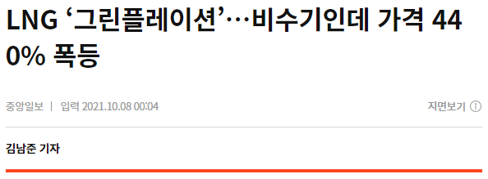
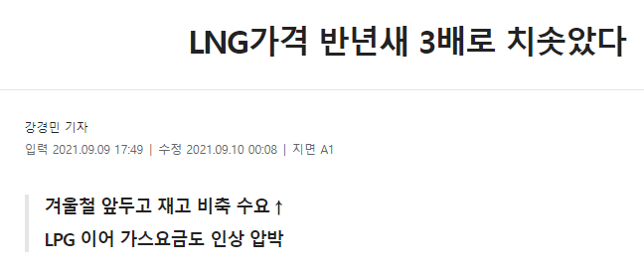
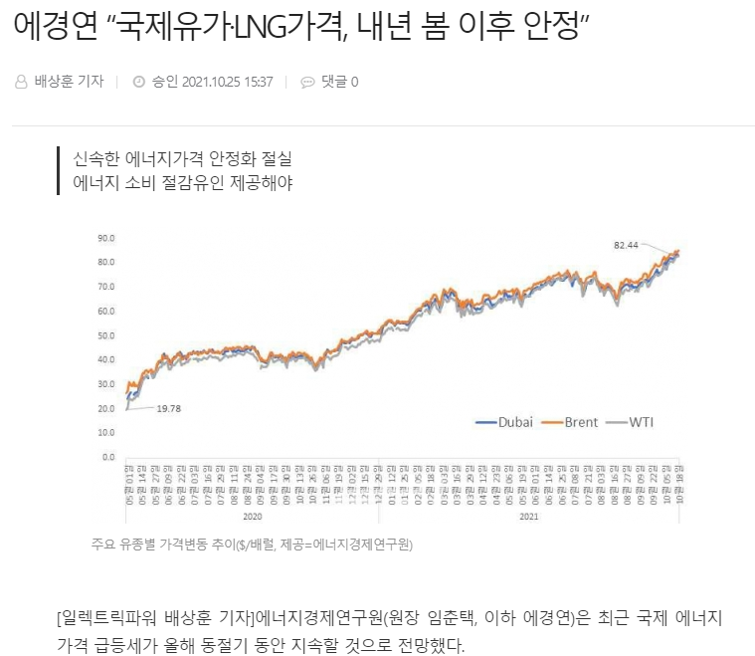
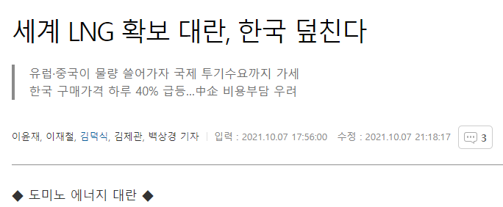
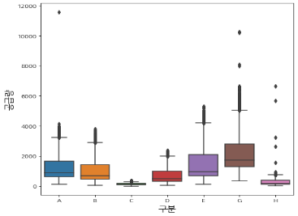
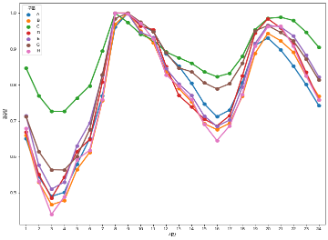
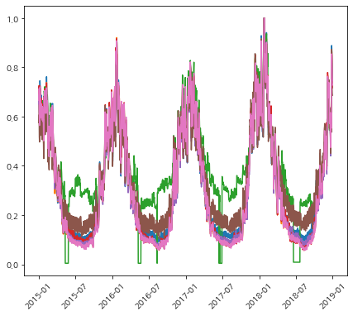
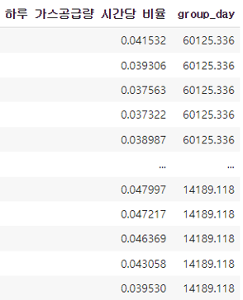
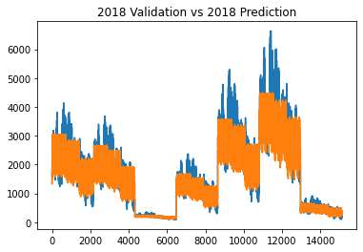
가스공급량 수요예측 모델 개발
팀명:SSUDA
팀원: 김성연, 박우빈, 손형락,
이동현, 조경덕
가스 공급량 예측을 위한 새로운 접근 방법
1-1. 배경 및 개요
<가스 사용량과 가스 비용 증가>
국내 가스 사용량의 점진적인 증가와 국제 LNG 가격의 상승으로 가스 공급 예측의 중요성이 대두되고 있다. 또한 국내 가스 사용은 수입으로 많이 사용하고 있으며 국내에서 지구온난화와 급격한 기온 변화로 인하여 가스 공급량을 예측하는 것이 중요해지고 있다.
<구분 별 공급량 Boxplot>
<가스 공급량의 추세>
공급량을 예측하기 위해서 주어진 데이터를 통해 어떠한 추세를 가지고 있는지 알아보고자 하였다. 9시 ~ 11시와 19시 ~ 22시에 주로 가스 공급량이 많은 것을 알 수있다. 각각 점심식사 시간대와 저녁 퇴근 시간과 관련이 있는 것으로 보인다.
일별로 공급량의 추세를 확인해 보면 계절성을 갖는 형태를 보이며 주로 겨울철에 공급량이 많은 것으로 보인다.
<시간에 따른 공급량 차이>
<4년간 일별 공급량 추이>
<가스 공급량의 예측에 사용한 기법>
가스 공급량을 예측할 때 일별 시간 공급량을 총 공급되는 양으로 나누어 해당 날짜의 시간당 공급되는 비율을 구해 추세만을 반영하지 않고 당일 총 공급되는 양을 반영한 예측 모델을 설계했다. 또한 이를 2019년 값에도 적용하여 당일 가스공급량 시간당 비율과 당일 총 공급되는 양을 예측하여 곱한 값을 예측 값으로 사용하였다.
위의 값이 의미하는 바는 단순히 시간의 흐름에 따른 공급량 예측이 아닌 당일 총 공급량을 반영하여 계절성에 따른 공급량 변화의 의미를 담고 있다고 할 수 있다.
<사용된 기법으로 2018년 데이터를 활용한 검증>
해당 그림은 2018년도를 검증 데이터로 사용하여 훈련된 적용했을 때 얻은 예측 값과 실제 값의 비교한 Plot이다. 평균적인 값에서 벗어난 값들은 (파란색은 실제 값 주황색이 예측 값) 따라가지 못하는 경향을 보이지만 평균적인 분기의 추세는 어느정도 따라가는 것으로 보인다.

